Slide 1
시각 장애인을 위한 편의점 제품 인식 어플리케이션
Convenience store product recognition application for the blind
2015150041 한상혁 전광일 교수님
2016150016 박다수 전광일 교수님
2016150033 임채민 전광일 교수님
2016150036 정지운 전광일 교수님

Slide 2
INDEX
01
05
종합설계 개요
개발 방법
02
06
관련 사례
업무 분담
03
07
시스템 수행 시나리오
종합설계 수행 일정
04
08
시스템 구성도
필요 기술 및 참고 문헌

Slide 3
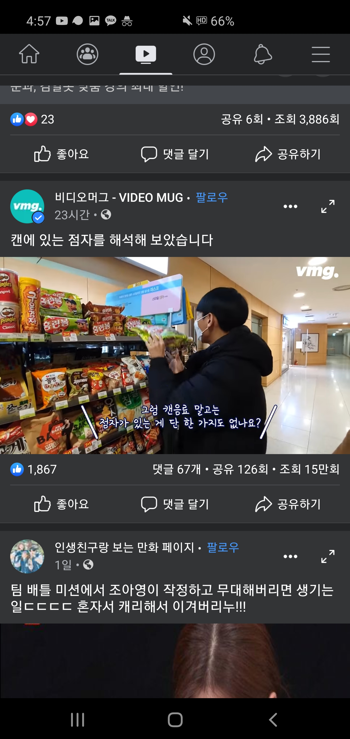
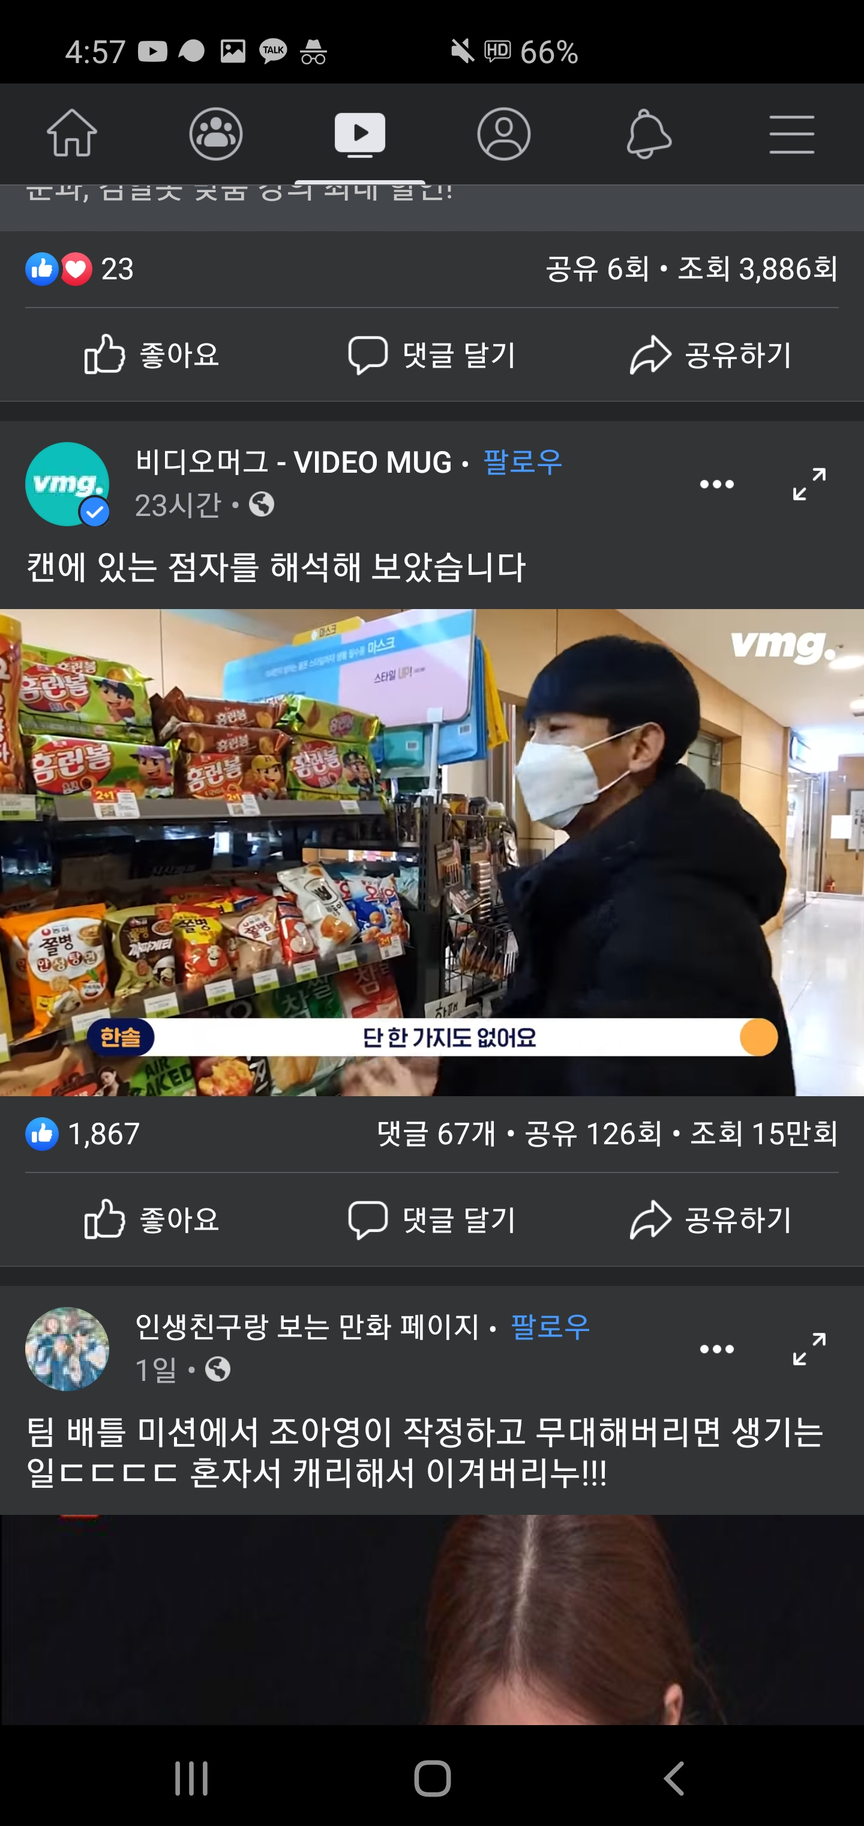
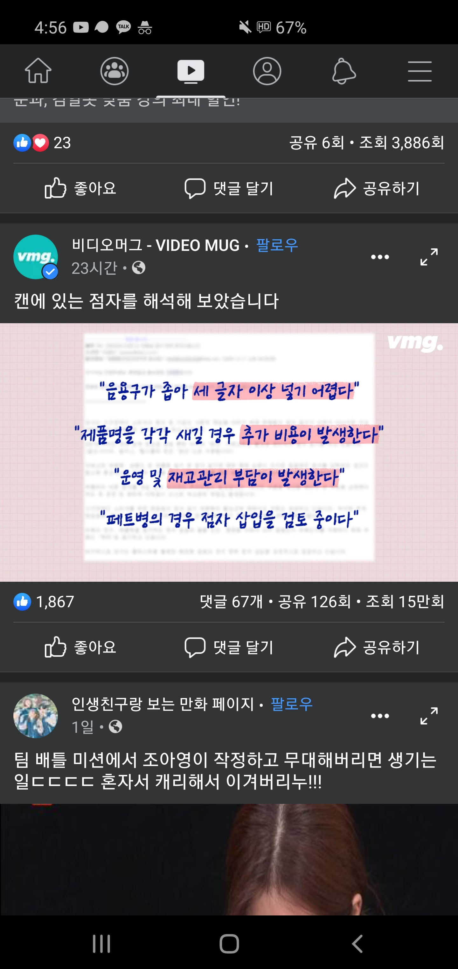
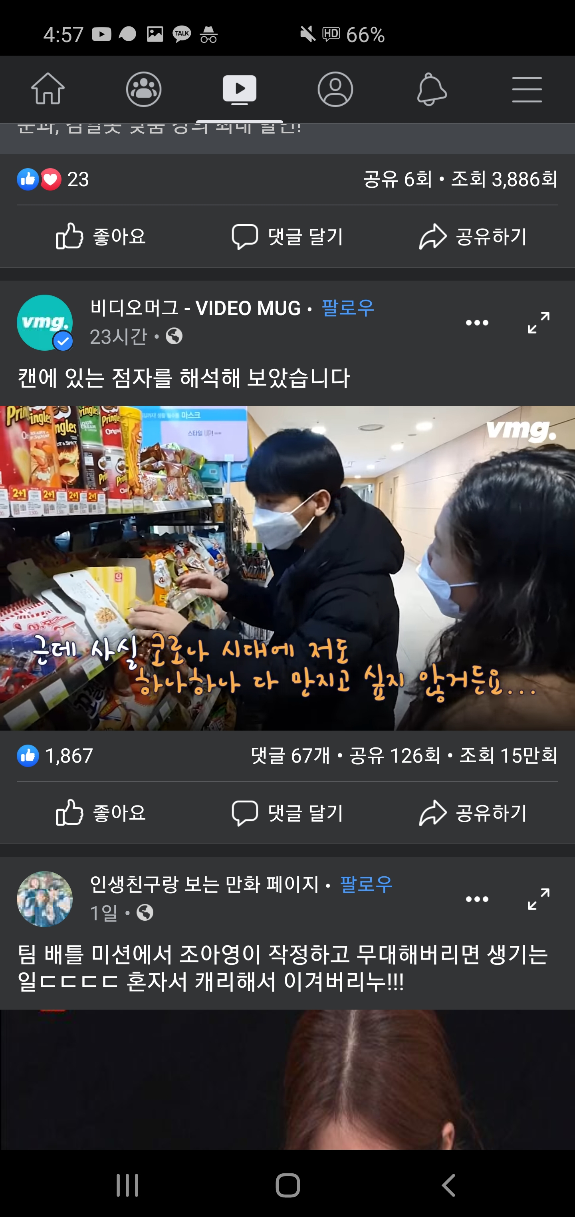
종합설계 개요
◆ 연구 개발 배경
많은 사람들이 빠르고 간단하게 이용 가능한 편의점을 시각 장애인은 비슷한 외관을 가지고 있는 제품들
사이에서 원하는 제품을 찾기 위해 촉각과 애매한 색 인지를 통해 구매를 하기 때문에 원하는 제품의 구매가 힘듦
◆ 연구 개발 목표
카메라를 통해 편의점 제품 분석 후 제품 정보를 사용자에게 제공하는 어플리케이션 제작
장애인 접근성을 최대한 높여 불편함이 없도록 개발
◆ 연구 개발 효과
원하는 제품을 기존에 걸리던 시간보다 빠르고 정확하게 찾도록 도움
시각 장애인들의 독립적인 경제활동 기대

Slide 4
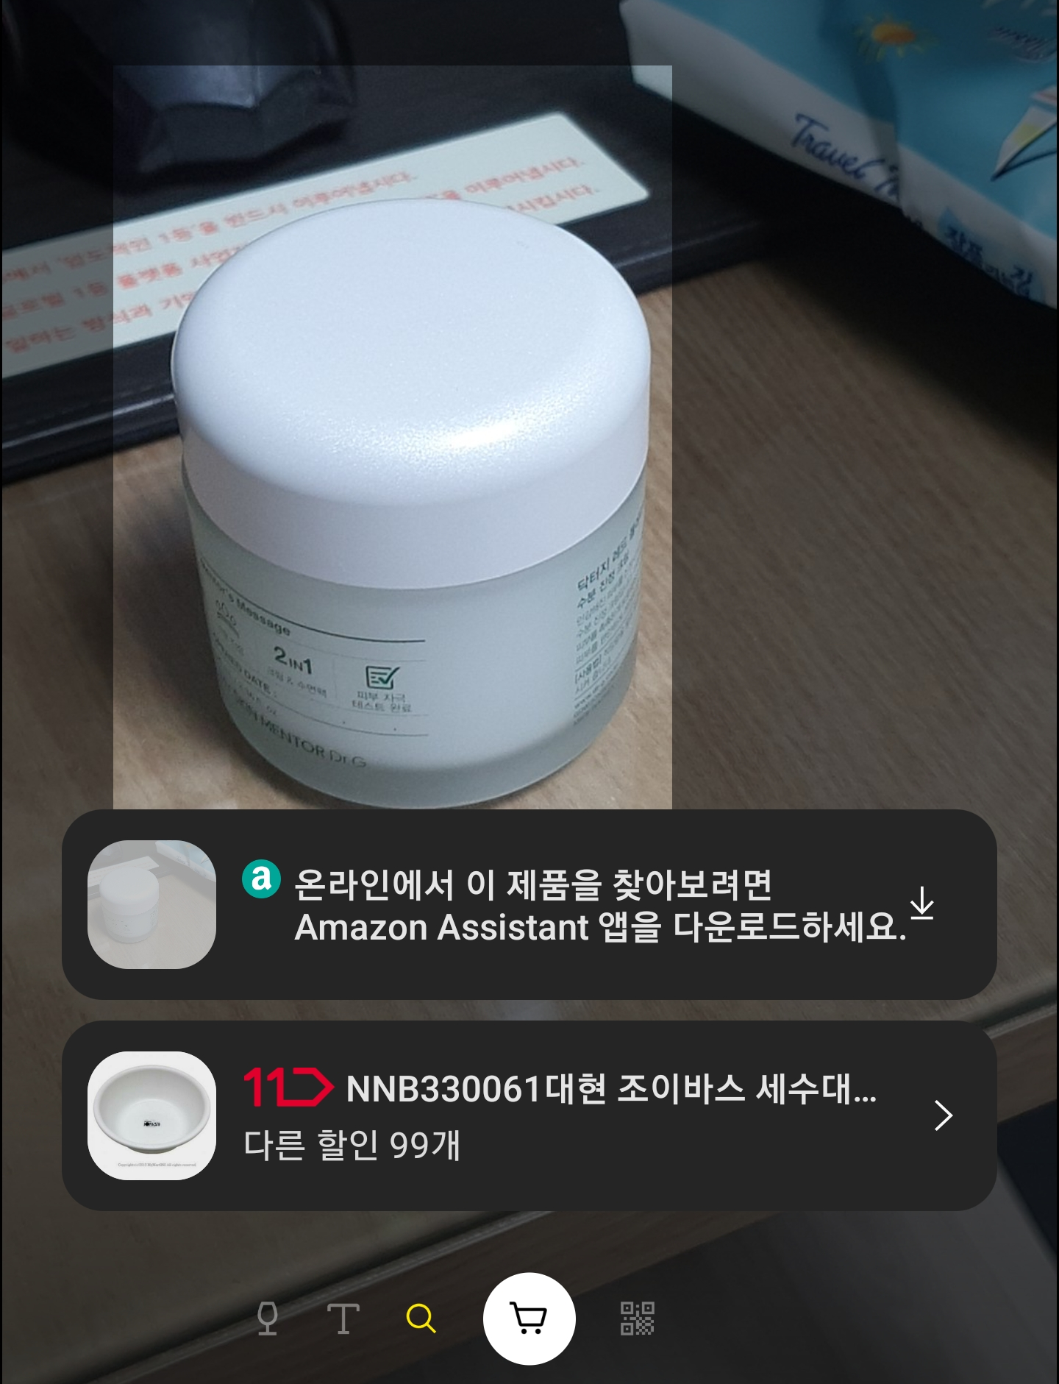
관련 사례
◆ 빅스비 비전
사용자가 더 많은 정보를 쉽게 찾을 수 있도록 특정 모델에서 기본 탑재된 기능
빅스비 비전을 실행 시, 보이는 것을 쇼핑, 검색, 번역까지 가능
시각 장애 또는 시력이 나쁜 사용자를 돕는 기능 추가
◆ 단점
로션을 제대로 인식하지 못해 세수대야로 표기
정면이 아닌 제품의 사진은 인식 불가
인식 범위의 과도함으로 인한 정확성 저하
여러 기능을 지원하기 때문에 제품 검색 기능의 설정 필요
제품 검색의 기능은 최저가 검색을 이용한 쇼핑의 기능으로 장애인 접근성에는 맞지 않음
◆ 차별점
원통형 제품의 경우 여러 각도에서의 제품 인식이 가능하도록 충분한 데이터셋 수집
인식 범위를 편의점 제품으로만 집중하여 제품을 정확하게 판별
쇼핑의 기능이 아닌 장애인 접근성을 높이는 것을 목적으로 한 제품의 정보 알림을 위주로 개발

Slide 5





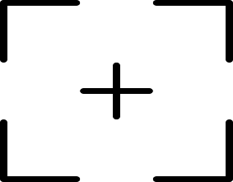






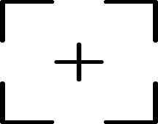






시스템 수행 시나리오
Client
Server
(Google Cloud)
Data Set
OpenCV-Yolo
제품 포커싱
전처리 결과물
전달
데이터 전달
전달
데이터
부풀리기
객체 이미지
도출
크롤링
제품 정보 전달
CNN 모델 기반
알고리즘으로 학습
이미지
전처리
Matrix화

Slide 6










시스템 구성도
Client
직접
찍은
데이터셋
크롤링을 통한
데이터셋
2. Keras를 사용한 데이터 부풀리기
4. 결과
데이터 출력
3. Matrix와 데이터셋
비교
coke
Original Product
Product
Recognition
5. 데이터 전달
5. 데이터 전달
전처리 데이터 전송
전처리 데이터 전송
Server

Slide 7
개발 방법
◆ Application
Android Studio에서 Kotlin을 이용한 Android Application 구현
안드로이드 5.0(API 21) 이상 지원
OpenCV의 Yolo Object Detection을 통한 제품 인식 구현
인식된 객체를 이미지 전처리 과정을 통한 Matrix 변환 과정 구현
◆ Server
Google Cloud Platform 이용
Ubuntu와 TensorFlow를 이용한 서버 구현
CNN을 이용한 제품 학습 알고리즘 제작 및 적용
학습 후 얻어지는 Matrix와 클라이언트에서 들어오는 Matrix 비교 및 분석
◆ 데이터셋
직접 찍은 이미지와 이미지 크롤링을 통해 데이터셋을 구축한다
정확도 향상을 위해 Keras의 이미지 부풀리기를 사용해 부족한 데이터 문제를 해결

Slide 8
업무 분담
 | 한상혁 | 박다수 | 임채민 | 정지운
자료수집 | OpenCV 조사 | TensorFlow 조사 | CNN 모델 조사 | Firebase 자료 수집
설계 | OpenCV 설계 | 클라이언트, 서버와 데이터셋의 연동 방식 설계 | 서버에서의 제품 이미지 처리 방식 설계 | 장애인 접근성에 맞는 UI/UX 설계
구현 | 어플리케이션과 카메라 연동 구현 | 서버 측 딥러닝 구현 | 서버 측 딥러닝 구현 | 어플리케이션 구현 UI/UX 구현
테스트 | 어플리케이션 작동/접근성 테스트 제품 인식 작동/정확성 테스트 인식 수행 시간 테스트 추후 데이터 셋 추가 테스트

Slide 9
종합설계 수행 일정
추진사항 | 12월 | 1월 | 2월 | 3월 | 4월 | 5월 | 6월 | 7월 | 8월
주제 조사 및 선정
요구 사항 정의 및 분석
시스템 설계 및 상세 설계
프로토타입 구현
구현
시제품 데모
문서화 및 발표
종합설계 최종 제품 데모

Slide 10
필요 기술 및 참고 문헌
◆ 혼자 공부하는 머신러닝+딥러닝
◆ Do it! 딥러닝 입문
박해선 저, 한빛미디어
박해선 저, 이지스퍼블리싱
◆ 케라스 창시자에게 배우는 딥러닝
◆ Hands-On Machine Learning
프랑소와 숄레 저, 박해선 역, 길벗
오렐리앙 제롱 저, 박해선 역, 한빛미디어
◆ 머신러닝 교과서 with 파이썬, 사이킷런, 텐서플로
세바스찬 라시카, 바히드 미자리리 저, 박해선 역, 길벗

Slide 11
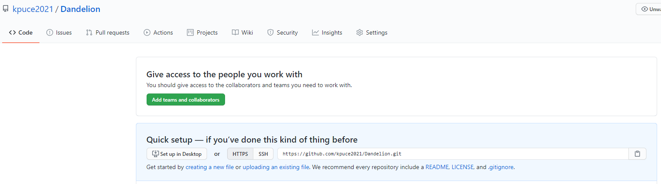
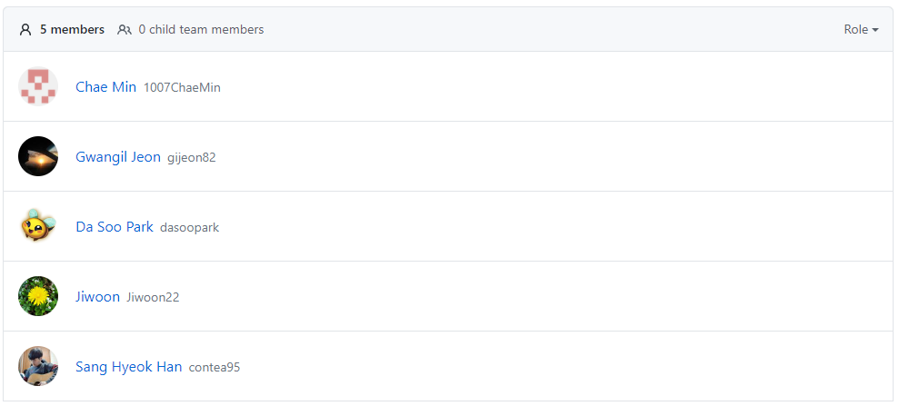
Github
◆ Github
https://github.com/kpuce2021/Dandelion

Slide 12
감사합니다

